Slide 1
Web应用开发
-Servlet容器模型
教学课件
主讲人：王春平
Email : wangcp@zjut.edu.cn
浙江工业大学计算机学院
Notes:
JS，DC，DD

Slide 2
主要内容
ServletContext接口
会话管理
Cookie及其应用

Slide 3
ServletContext接口(1)
Servlet容器在启动加载每个Web应用程序时，会为每个Web应用程序创建一个唯一的javax.servlet.ServletContext实例对象，一般称为Servlet上下文对象。
Servlet使用ServletContext对象可实现功能：
  1. 获得Web应用程序的初始化参数
  2. 获取Servlet容器的版本等信息
  3. 用于与其他的Servlet共享数据。

Slide 4
ServletContext接口(2)
在Servlet中获取ServletContext引用的方法：
  1）直接调用Servlet的getServletContext()方法，例如：
  2）使用getServletConfig()方法得到ServletConfig引用，再调用它的getServletContext()方法，例如：
ServletContext context = getServletContext();
ServletContext context = getServletConfig().getServletContext();

Slide 5
ServletContext接口(3)
功能1-获取应用程序的初始化参数：使用ServletContext的两个方法可检索Servlet上下文初始化参数。
  public String getInitParameter(String name)
  public Enumeration getInitParameterNames()
应用程序的初始化参数在web.xml中使用<context-param>元素定义，<context-param>是<web-app>的直接子元素。
  <web-app>
  ...
  <context-param>
  <param-name>adminEmail</param-name>
  <param-value>webmaster@163.com</param-value>
  </context-param>
  ...
  <web-app>

Slide 6
ServletContext接口(4)
要检索DD中定义的email参数值，可以使用下面代码：
  public void init(){
  // 获取ServletContext对象引用
  ServletContext context = getServletContext();
  // 获取email
  String email = context.getInitParameter(“adminEmail");
  }

Slide 7
ServletContext接口(5)
Servlet上下文初始化参数与Servlet的初始化参数的区别：
  Servlet上下文初始化参数是属于Web应用程序的，可以被Web应用程序的所有Servlet和JSP页面访问。
  Servlet初始化参数是属于定义它们的Servlet的，不能被Web应用程序的其他组件访问。
  <web-app> … <context-param>…</context-param>… </web-app>
  <web-app> …
  <servlet> … <init-param>…</init-param> …</serlvet>
  … </web-app>

Slide 8
ServletContext接口(6)
功能2-通过ServletContext对象获得资源。
  public URL getResource(String path)：返回由给定路径指定的资源的URL对象。尽管路径应该以“/”开头，但它不是一个绝对路径，而是相对于该Web应用程序根目录的相对路径。
  public InputStream getResourceAsStream(String path)：从资源上获得一个InputStream对象，等价于getResource(path).openStream()。
  public String getRealPath(String path) ：返回给定虚拟路径的真实路径。

Slide 9
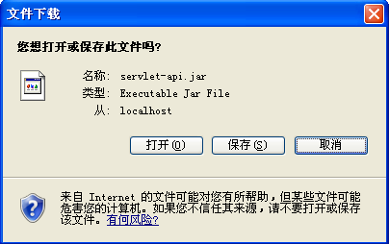
ServletContext接口(7)
功能2示例-通过ServletContext对象获得资源
FileDownloadServlet.java

Slide 10
ServletContext接口(8)
功能3.1-日志记录：使用log()方法可以将指定的消息写到服务器的日志文件中，格式如下：
  public void log(String msg) ：
  参数msg为写到日志文件中的消息。默认情况下日志信息会写到[Tomcat安装目录\logs\localhost.2009-03-17.log]文件中，文件名中的日期为写入日志的日期。
  public void log(String msg, Throwable throwable) ：
  该方法将msg指定的消息和异常的栈跟踪信息写入日志文件。

Slide 11
ServletContext接口(9)
功能3.2-请求转发的两种方法：
  使用getRequestDispatcher()方法可获得RequestDispatcher对象，声明格式为：
  path参数表示资源路径，它必须以“/”开头，表示相对于应用程序的文档根目录。如果不能返回一个RequestDispatcher对象，该方法将返回null。
  使用getNamedDispatcher()方法将请求转发到指定名称（该名称在DD文件中给出）的组件，该方法的格式为：
  参数name为一个命名的Servlet对象。Servlet和JSP页面都可以通过服务器管理或通过Web应用程序的DD文件指定名称。
RequestDispatcher getRequestDispatcher(String path)
RequestDispatcher getNamedDispatcher(String name)

Slide 12
ServletContext接口(10)
ServletContext的getRequestDispatcher()方法与ServletRequest的getRequestDispatcher()方法的区别
  ServletRequest的getRequestDispatcher()方法可传递一个相对路径。
  ServletContext的getRequestDispatcher()方法只能传递以“/”开头的路径。
request.getRequestDispatcher(“../html/copyright.html”)
  ServletContext context = getServletContext();
  context.getRequestDispatcher(“../html/copyright.html”)

Slide 13
ServletContext接口(11)
功能3.3-使用ServletContext对象存储数据，这些数据为整个web应用程序所共享，具体相关方法如下：
  public void setAttribute(String name, Object object) ：设置属性名称及属性值。
  public Object getAttribute(String name)：获取属性名称为name的属性值。
  public Enumeration getAttributeNames()：获取包含所有属性名称的Enumeration对象。
  public void removeAttribute(String name)：删除属性名称为name的属性。

Slide 14
ServletContext接口(12)
功能3.4-检索Servlet容器的信息 ：
  public String getServerInfo() ：返回容器的名称和版本。
  public int getMajorVersion() ：返回容器所支持的Servlet API的主版本号。
  public int getMinorVersion()：返回容器所支持的Servlet API的次版本号。
  public String getServletContextName()：返回与该ServletContext对应的Web应用程序名，它是在web.xml中使用<display-name>元素定义的名称。

Slide 15
主要内容
ServletContext接口
会话管理
Cookie及其应用

Slide 16
会话管理(1)
-理解状态与会话(1)
记住用户及其请求的能力称为状态（state）， 按此观点，协议分成有状态的和无状态的两种类型；
HTTP协议是一种无状态的协议：
  对服务器的每个请求和相应的响应都是作为一个分离的事务处理。
  连接过程：客户发出请求，服务器找到资源，向客户发送响应，然后断开连接。
  客户再次请求．服务器不能记住客户。

Slide 17
会话管理(2)
-理解状态与会话(2)
无状态的应用：信息检索应用，图书目录查询等。
有状态的需求：购物网站（需要记住客户）服务器如何区分不同的客户？
使用会话技术可将无状态的HTTP协议变成有状态的Web应用。
会话(Session)的概念：会话是客户与服务器之间的不中断的请求响应序列。 对会话的每个请求，服务器能够识别出请求来自于哪个客户。 当一个未知的客户向web应用程序发送第一个请求时就开始了一个会话。

Slide 18
会话管理(3)
-会话管理机制(1)
会话管理机制：
HTTP/1.1 200 OK
Set-Cookie:JSESSIONID=61C4F23524521390E70993E5120263C6
Content-Type:text/html
…
容器
Web
浏览器
ID=123
会话对象
ID:123
HttpSession对象
ID=123
Web
浏览器
会话对象
ID:456
ID=456
ID=456
POST /bookstore/selectBook.do HTTP/1.1
Host:www.mydomain.com
Cookie: JSESSIONID=61C4F23524521390E70993E5120263C6
…

Slide 19
会话管理(4)
-会话管理机制(2)
会话管理机制的注意事项：
容器不能使用客户的IP地址唯一标识客户。客户可能是通过局域网访问Internet。尽管在局域网中客户有一个IP地址，但对于服务器来说，客户的IP地址实际是路由器的IP地址，所以该局域网的所有客户的IP地址都相同！因此也就无法唯一标识客户。

Slide 20
会话管理(5)
-HttpSession接口(1)
HttpSession接口：Servlet API规范定义了HttpSession会话跟踪接口来维持客户端和服务器端之间的会话状态。
客户端第一次访问服务器时，WEB服务器会实例化一个HttpSession对象并生成一个唯一的会话ID，该ID会被发送给客户端。HttpSession对象则以“键-值”对的形式保存客户端的相关应用数据。

Slide 21
会话管理(6)
-HttpSession接口(2)
HttpSession接口的常用方法
方法名称 | 方法描述
Object getAttribute( String name ) | 获取名称为name的属性值
void setAttribute( String name, Object value ) | 设置一个名称name，值为value的属性
void removeAttribute(String name ) | 移除名称为name的属性
Enumeration getAttributeNames( ) | 返回session对象所保存的所有属性名称的枚举变量
long getCreationTime( ) | 返回会话创建的时间
long getLastAccesedTime( ) | 返回会话最后访问的时间
String getId( ) | 返回会话的唯一ID
bool isNew( ) | 判断是否是一个新会话，如果客户端没有加入会话或者选择不加入会话（如禁用cookie），则返回true。
void invalidate( ) | 强制终止一个会话对象，使其不与任何一个会话关联
long getMaxInactiveInterval( ) | 获取服务器所设置的会话超时时限（秒）
void setMaxInactiveInterval(int interval ) | 设置服务器所设置的会话超时时限（秒）

Slide 22
会话管理(7)
-HttpSession接口(3)
使用HttpSession对象步骤如下：
（1）为客户创建或获得与请求关联的会话对象；
（2）在会话对象中添加或删除名称/值对属性；
（3）如果需要可使会话失效。
使用HttpServletRequest接口提供的getSession()方法可创建或返回HttpSession对象，该方法有两种格式：
public HttpSession getSession(boolean create)
public HttpSession getSession()
说明：如果没有与当前请求关联的会话对象，当参数为true时创建一个新的会话对象，当参数为false时返回null。
与getSession(true)等价

Slide 23
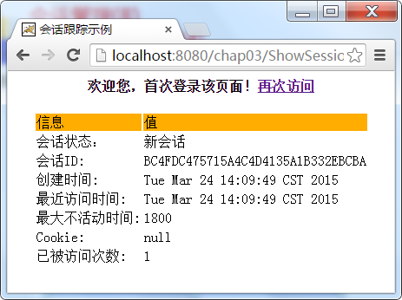
会话管理(8)
-HttpSession接口(4)
HttpSession会话接口示例
ShowSessionServlet.java

Slide 24
会话管理(9)
-会话超时与失效(1)
如果用户在一个指定的期限内处于不活动状态时，则用户的会话终止，这称为会话超时（session timeout）。
会话超时时间的设置方法有2种：
  1）在DD文件中（web.xml）设置
  2）使用setMaxInactiveInterval(int interval)/getMaxInactiveInterval方法设置。
单位是分钟。0或小于0的值表示会话永不过期。默认值是30分钟。
<web-app>
…
<session-config>
<session-timeout>10</session-timeout>
</session-config>
…
<web-app>
方法2）仅对调用它的会话有影响，其他会话的超时期限仍然是DD文件中设置的值。

Slide 25
会话管理(10)
-会话超时与失效(2)
会话失效：在购物车的例子中，我们希望在付款处理完成后结束会话，这样当用户再发送请求时，就会创建一个购物车中不包含商品的新会话。
HttpSession接口提供了使一个会话失效的invalidate()方法，格式如下：
public void invalidate()
使会话失效并解除绑定到其上的任何对象。

Slide 26
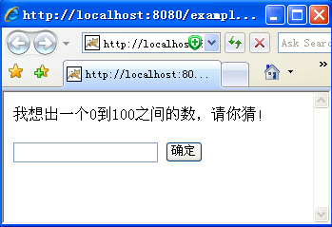
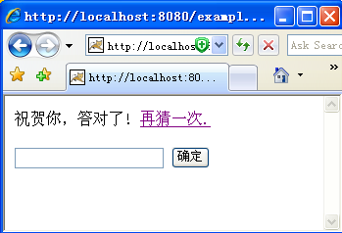
会话管理(11)
-会话超时与失效(3)
会话失效示例
GuessNumberServlet.java

Slide 27
主要内容
ServletContext接口
会话管理
Cookie及其应用

Slide 28
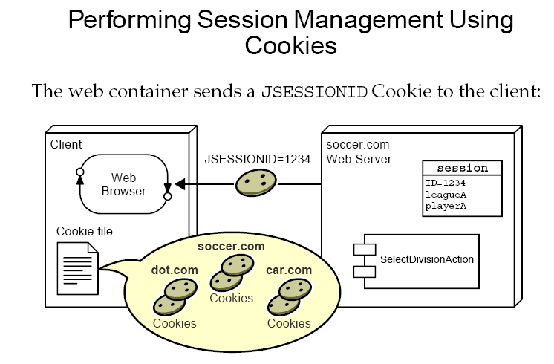
Cookie及其应用(1)
Cookie的英文原意是“点心”，它是户访问Web服务器时，服务器在用户硬盘上存放的文本信息。用户访问Servlet容器时能够保持会话状态就依赖于Cookie技术。

Slide 29
Cookie及其应用(2)
Cookie API相关类和方法如下：
  javax.servlet.http.Cookie类构造方法如下：
  javax.servlet.http.Cookie 类的常用方法如下：
public Cookie(String name, String value)
public String getName()：返回Cookie名称
public String getValue()：返回Cookie值
public void setValue(String newValue)：设置Cookie值
public void setMaxAge(int expiry)：设置最长有效期（单位：秒）。为负数表示该Cookie在浏览器关闭时删除，为0表示删除该Cookie。

Slide 30
Cookie及其应用(3)
向客户端发送Cookie的步骤(P94)：
  1）构造一个Cookie并设置Cookie的各种属性；
  2）使用HttpServletResponse的addCookie方法将Cookie加入响应头。
Cookie userCookie = new Cookie("username", "hacker");
userCookie. setMaxAge(60*60*24*7);
response.addCookie(userCookie);

Slide 31
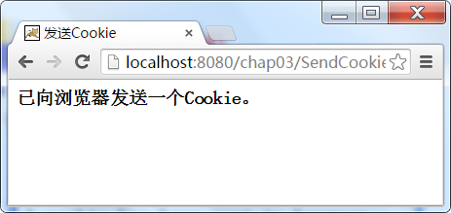
Cookie及其应用(4)
向客户端发送Cookie示例：
SendCookieServlet.java

Slide 32
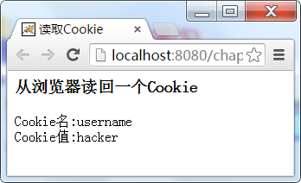
Cookie及其应用(5)
从客户端读取Cookie的步骤：
1) 使用HttpServletRequest的getCookies方法得到Cookie对象数组；
2) 使用循环方法读取Cookie。
Cookie[] cookies=request.getCookies();
ReadCookieServlet.java

Slide 33
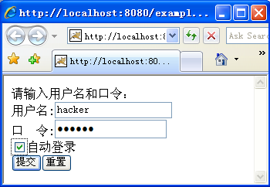
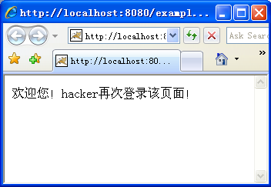
Cookie及其应用(6)
Cookie的安全问题：
  早期用户认为Cookie会带来安全问题，因此浏览器都提供禁用Cookie功能。
  Cookie不会以任何方式执行，并且浏览器允许存放的Cookie空间有限，也不会被“拒绝服务”方法攻击。
  Cookie常用于自动登录功能，例如：
CheckUserServlet.java

Slide 34
谢谢大家！

